Slide 1


Slide 2


Saludos y bienvenidos
Notes:
1. Bienvenida y saludos
La primera clase puede ser un poco más larga por los saludos personales de cada estudiante. Si la clase es de 20 a 30 estudiantes, el maestro escogerá entre 10 a 15 estudiantes para que se presenten, al resto pedirá que se identifiquen a través del chat en vivo. El maestro pedirá que den su nombre, país de origen y cómo conocieron Academia Cristo. Luego de los saludos, el maestro concluirá con una breve biografía y dará comienzo la clase en vivo.

Slide 3

Lección 1
Las Diferentes Denominaciones: Su Desarrollo Histórico

Slide 4

Oración
Notes:
2. Oración
Comienza con la siguiente oración (o usa una propia):
Querido Padre Celestial, tu Hijo y nuestro Salvador, Jesús, ha dicho que "tu Palabra es verdad". Te pedimos que bendigas esta lección y las lecciones venideras. Envía al Espíritu Santo para guiarnos en la verdad que nos llevará a una verdadera identificación espiritual para que sepamos lo que creemos y por qué. En el nombre de Jesús oramos, Amén

Slide 5

Objetivos de la Lección
Identificar el propósito y los objetivos del curso
Analizar tres pasajes bíblicos que hablen de nuestra identidad espiritual
Identificar las tres ramas principales del cristianismo.
Notes:
OBJETIVO #1: Identificar el propósito y los objetivos del curso.

Slide 6

Panorama de cursos:
Nivel Discipulado
Notes:
1. Recordamos la Panorama del Nivel Discípulo de Academia Cristo:

Slide 7
La Biblia
6 CURSOS
Identificación Espiritual y Legalismo
2 CURSOS
DISCIPULADO
13 CURSOS EN TOTAL
Las Enseñanzas de Jesús
3 CURSOS
La Palabra Crece
2 CURSOS
Notes:
1. Recordamos la Panorama del Nivel Discípulo de Academia Cristo:
13 cursos breves en total para terminar el Discipulado de Academia Cristo
6 cursos de la serie La Biblia. Estudiamos historias bíblicas y vamos perfeccionando el método de las 4 C.
En dos cursos “Identificación Espiritual” y “Legalismo” vemos las diferencias claves entre las iglesias cristianas.
En la serie titulada “La Palabra Crece” recibiremos capacitación para hacer discípulos, la multiplicación de discípulos, y la multiplicación de iglesias. La serie empieza en el “Nivel Discipulado,” y termina en el “Nivel Sembrador.”

Slide 8
Propósito del curso Identidad Espiritual
usar la Biblia para ayudarle a entender lo que usted cree y por qué
explicar lo que significa “Luterana Confesional”
Queremos ayudarle a tener una identidad espiritual basada únicamente en lo que dice la Palabra de Dios, porque la Palabra de Dios es la verdad.
Notes:
2. El propósito del curso Identidad Espiritual
Hay muchas “identidades” espirituales – sistemas de creencias – en el cristianismo de hoy. Por ejemplo, en este curso, habrá estudiantes de diferentes denominaciones u otros que no pertenecen a ninguna iglesia, porque recién están comenzando a estudiar la Biblia. ¡Eso está bien! En este curso, nuestra oración es que usted entienda a la luz de la escritura lo que cree, por qué cree y cuál es su verdadera identidad espiritual
En Academia Cristo, nuestra identidad espiritual es Luterana Confesional. Más adelante, le explicaremos lo que significa. Sin embargo, la meta de este curso es presentar lo que dice la Biblia, comparar esto con lo que enseñan las iglesias, y permitirle identificar por sí mismo a cuál grupo unirse.
En resumen: queremos ayudarle a tener una identidad espiritual basada únicamente en lo que dice la Palabra de Dios, porque la Palabra de Dios es la verdad.

Slide 9
Objetivos del Curso
Comparar lo que enseñan distintas iglesias con la Palabra de Dios
Identificar los principios doctrinales que definen la identidad spiritual luterana.
Fortalecer la confiaza en la Biblia como única Fuente y norma de fe.
Confesar con convicción una fe bíblica, centrada en Cristo y su obra salvadora.
Notes:
3. Bienvenidos de nuevo al curso Identificación Espiritual. Aquí los objetivos principales del curso:
Comparar lo que enseñan distintas iglesias cristianas con la Palabra de Dios.
Identificar los principios doctrinales que definen la identidad espiritual luterana.
Fortalecer la confianza en la Biblia como única fuente y norma de fe.
Confesar con convicción una fe bíblica, centrada en Cristo y su obra salvadora.

Slide 10
Objetivos de la Lección
Identificar el propósito y los objetivos del curso
Analizar tres pasajes bíblicos que hablen de nuestra identidad espiritual
Identificar las tres ramas principales del cristianismo.
Notes:
OBJETIVO #2: Analizar tres pasajes bíblicos que hablen de nuestra identidad espiritual.

Slide 11
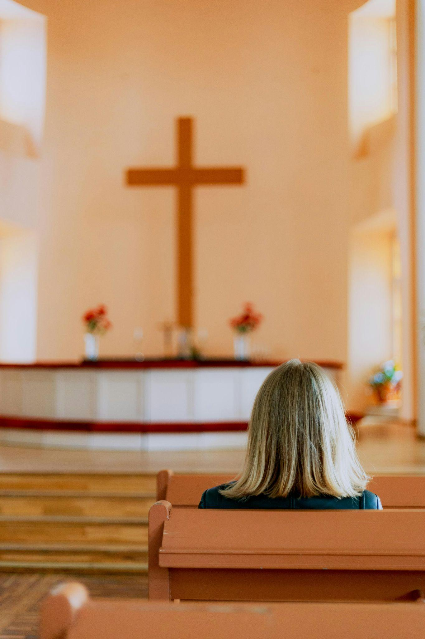
¿Cuál es su verdadera identidad espiritual?
Notes:
1. Comenzamos con la primera pregunta de la tarea: ¿Cuál es su verdadera identidad espiritual? 1 Pedro 2:9-10
Permita que participen los estudiantes lo más que puedan.

Slide 12
Nuestra identidad en Cristo
1 Pedro 2:9
Gálatas 4:7
Salmo 27:10
Notes:
2. Nuestra identidad en Cristo
Antes de estudiar las diferentes iglesias en el mundo y tratar de encontrar nuestro propio lugar en ellas, es bueno recordar la única y verdadera identidad que tenemos en la familia de Dios.
Leamos 1 Pedro 2:9, Gálatas 4:7 y Salmo 27:10. Piense en cuán importantes son estas verdades bíblicas al momento de estudiar temas difíciles que pueden ser muy sensibles para muchos creyentes.

Slide 13
Pero ustedes son linaje escogido, real sacerdocio, nación santa, pueblo adquirido, para que anuncien las virtudes de aquel que los ha llamado de las tinieblas a su luz admirable.
1 Pedro 2:9
Notes:
1 Pedro 2:9 Pero ustedes son linaje escogido, real sacerdocio, nación santa, pueblo adquirido por Dios, para que anuncien los hechos maravillosos de aquel que los llamó de las tinieblas a su luz admirable.

Slide 14
Así que ya no eres más esclavo sino hijo; y si hijo, también eres heredero por medio de Dios.
Gálatas 4:7
Notes:
Gálatas 4:7 Así que ya no eres esclavo, sino hijo; y si eres hijo, también eres heredero de Dios por medio de Cristo.

Slide 15
Aunque mi padre y mi madre me dejen, con todo, el SEÑOR me recogerá.
Salmo 27:10
Notes:
Salmo 27:10 Aunque mi padre y mi madre me dejen, con todo, el SEÑOR me recogerá.

Slide 16
Objetivos de la Lección
Identificar el propósito y los objetivos del curso
Analizar tres pasajes bíblicos que hablen de nuestra identidad espiritual
Identificar las tres ramas principales del cristianismo.
Notes:
OBJETIVO #3: Identificar las tres ramas principales del cristianismo.

Slide 17

Si hay una sola Biblia,
¿por qué hay tantas iglesias que no creen lo mismo?
¿En que consisten las diferencias?
Notes:
1. Pregunta de la tarea: Si hay una sola Biblia, ¿por qué hay tantas iglesias que no creen lo mismo? ¿En qué consisten las diferencias?
Permita que participen los estudiantes lo más que puedan.
¿Por qué hay tantas denominaciones en el mundo?
Para responder esta pregunta, será de ayuda entender de dónde provienen las diferentes identidades espirituales – o denominaciones. En las primeras dos clases, estudiaremos esto.
Primero, explicaremos el desarrollo de las diferentes denominaciones cristianas desde una perspectiva histórica.
Luego, lo explicaremos desde una perspectiva hermenéutica (la hermenéutica es el método que se usa para interpretar las escrituras)

Slide 18
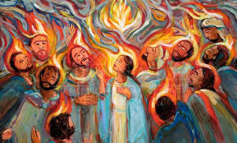
La expansión del cristianismo .
Notes:
La expansión del cristianismo.
Dios concedió un crecimiento increíble a la iglesia primitiva.
El libro de Hechos nos dice que, de un pequeño grupo de creyentes, por la gracia de Dios creció a más de tres mil en Pentecostés (2:41), luego cerca de cinco mil (4:4), hasta que su número ya no se pudo calcular (6:7).
Para el año 300 D.C, algunos eruditos estimaron que el número de creyentes había crecido a 30 millones, con iglesias por todo el imperio romano.

Slide 19
¿Por qué la iglesia cristiana primitiva se expandió tan rápidamente?
Notes:
¿Por qué la iglesia cristiana primitiva se expandió tan rápidamente?

Slide 20
Porque no me avergüenzo del evangelio, porque es poder de Dios para salvación a todo aquel que cree; al judío, primeramente, y también al griego.
Romanos 1:16
Notes:
¿Por qué la iglesia cristiana primitiva se expandió tan rápidamente?
La gracia y el poder de Dios. La causa principal del crecimiento es la misma que nos llevó a la fe: El poder del mensaje del evangelio para producir fe en aquellos que lo escuchan.
“Porque no me avergüenzo del evangelio, porque es poder de Dios para salvación a todo aquel que cree; al judío, primeramente, y también al griego.” (Rom. 1:16)
La perfecta obediencia de Jesús a la ley de Dios nos ha sido atribuida; Cristo nos otorgó el perdón completo y gratuito, esta motivación espiritual exhorta al creyente a compartir el evangelio.

Slide 21
Tres factores importantes para su crecimiento
1. El poder del mensaje del evangelio para producir fe en aquellos que lo escuchan.
2. La crueldad del imperio romano hacia los cristianos
3. El amor y la compasión que los cristianos mostraron a los miembros más vulnerables de la sociedad
Notes:
Tres factores importantes para su crecimiento
1. El poder del mensaje del evangelio para producir fe en aquellos que lo escuchan.
2. En segundo lugar, el gobierno romano clasificó al cristianismo como una religión ilícita porque hablaba de un Rey (Jesús). Interpretaron esto como una ofensa y una amenaza para el emperador romano, quien comenzó a perseguir al cristianismo. Muchos cristianos huyeron de esta persecución, pero llevaron consigo el evangelio a diferentes partes del mundo (Hechos 8:4).
3. Finalmente, el amor y la compasión que los cristianos mostraron a los miembros más vulnerables de la sociedad (mujeres, viudas, niños, esclavos y huérfanos) e incluso a los mismos enemigos que los perseguían sirvieron como un tremendo testimonio de la convicción que tenían en sus corazones. Incluso el mundo incrédulo tuvo que reconocer cómo los cristianos se amaban (Juan 13:34,35).

Slide 22
¿Cuál es la Roca sobre la cual se construyó la iglesia cristiana primitiva según la Biblia?
Notes:
2. Pregunta de la tarea: ¿Cuál fue la Roca sobre la cual se construyó la iglesia cristiana primitiva según la Biblia? Efesios 2:19-22.
Permita que participen los estudiantes lo más que puedan.

Slide 23
Él les dijo: Y vosotros, ¿quién decís
que soy yo? Respondiendo Simón Pedro, dijo: Tú eres el Cristo, el Hijo del Dios viviente. Entonces le respondió Jesús: Bienaventurado eres, Simón, hijo de Jonás, porque no te lo reveló carne ni sangre, sino mi Padre que está en los cielos. Y yo también te digo, que tú eres Pedro, y sobre esta roca edificaré mi iglesia; y las puertas del Hades no prevalecerán contra ella.
Mateo 16:15-18
Notes:
¿Cuál fue la "roca" sobre la cual se construyó la iglesia cristiana primitiva?
La respuesta a esta pregunta depende de la interpretación de Mateo 16:15-18.
Mateo 16:15-18
Él les dijo: Y vosotros, ¿quién decía que soy yo? Respondiendo Simón pedro dijo: Tú eres el Cristo, el Hijo del Dios viviente. Entonces le respondió Jesús: Bienaventurado eres, Simón, hijo de Jonás, porque no te lo reveló carne ni sangre, sino mi Padre que está en los cielos. Y yo también te digo, que tú eres Pedro, y sobre esta roca edificaré mi iglesia; y las puertas del Hades no prevalecerán contra ella.

Slide 24
Según la iglesia católica romana, ¿cuál es la Roca sobre la cual se construyó la iglesia cristiana primitiva?
La iglesia católica romana (ICR), interpreta, cree y enseña que la roca sobre la que se edificó la iglesia fue Pedro y que él fue el primero en la línea ininterrumpida de Papas (sucesión apostólica)
Notes:
¿Quién es “esta roca” sobre la cual Jesús dice que edificará su iglesia?
La iglesia católica romana (ICR), interpreta, cree y enseña que la roca sobre la que se edificó la iglesia fue Pedro y que él fue el primero en la línea ininterrumpida de Papas (sucesión apostólica).

Slide 25
¿Qué dice la Biblia al respeto?
Jesús se está refiriendo a la confesión de Pedro; la roca sobre la cual edificará su iglesia es la verdad de que Jesús es “el Cristo”, el Salvador prometido.
Notes:
¿Qué dice la Biblia al respeto?
En este texto, Jesús se está refiriendo a la confesión de Pedro; la roca sobre la cual edificará su iglesia es la verdad de que Jesús es “el Cristo”, el Salvador prometido.
Para determinar qué interpretación es correcta, necesitamos comparar este versículo con otras partes de la Biblia (las escrituras se interpretan a sí mismas).

Slide 26
Porque nadie puede poner otro fundamento que el que está puesto, el cual es Jesucristo.
1 Corintios 3:11
Notes:
1 Corintios 3:11 Porque nadie puede poner otro fundamento que el que está puesto, el cual es Jesucristo.

Slide 27
Así que ya no sois extranjeros ni advenedizos, sino conciudadanos de los santos, y miembros de la familia de Dios, edificados sobre el fundamento de los apóstoles y profetas, siendo la principal piedra del ángulo Jesucristo mismo.
Efesios 2:19-20
Notes:
Efesios 2:19-20 Así que ya no sois extranjeros ni advenedizos, sino conciudadanos de los santos, y miembros de la familia de Dios, edificados sobre el fundamento de los apóstoles y profetas, siendo la principal piedra del ángulo Jesucristo mismo.

Slide 28
No hay otro versículo de la Biblia que se refiera a Pedro como el fundamento de la iglesia.
En cambio, tenemos muchos que se refieren a Cristo como el fundamento de la iglesia.
La iglesia está más bien edificada sobre Cristo, como Pedro confesó bellamente: «¡Tú eres el Cristo (Mesías - Salvador) !, ¡el Hijo del Dios viviente!» (Mateo 16:16).
Notes:
Vemos claramente que no hay otro versículo de la Biblia que se refiera a Pedro como el fundamento de la iglesia. En cambio, tenemos muchos que se refieren a Cristo como el fundamento de la iglesia. (Además de los versículos en la pantalla, el profesor podría hacer referencia a 1 Pedro 2:4-8, donde Pedro no se llama a sí mismo, sino a Cristo, la piedra angular de la iglesia.)
Por lo tanto, la interpretación luterana y protestante es que Pedro NO era la roca sobre la cual se edificó la iglesia. La iglesia está más bien edificada sobre Cristo, como Pedro confesó bellamente: «¡Tú eres el Cristo (Mesías - Salvador) !, ¡el Hijo del Dios viviente!» (Mateo 16:16).
Lamentablemente, la interpretación incorrecta triunfó en la historia de la iglesia. Esto condujo al desarrollo del papado.

Slide 29
Las diferentes denominaciones cristianas se pueden agrupar en tres categorías. ¿Cuáles son?
Notes:
3. Pregunta de la tarea: Las diferentes denominaciones cristianas se pueden agrupar en tres categorías. ¿Cuáles son?
Permita que participen los estudiantes lo más que puedan.

Slide 30
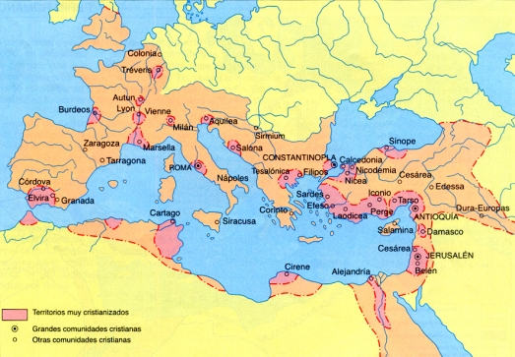
7 Sedes del cristianismo .
Roma
Constantinopla
Éfeso
Alejandría
Jerusalén
Corinto
Antioquía
Notes:
Sedes del cristianismo.
El cristianismo se extendió rápidamente a todas partes.
Sin embargo, se centró alrededor de 7 ciudades importantes conocidas como “sedes del cristianismo” (Roma, Constantinopla, Éfeso, Alejandría, Jerusalén, Corinto y Antioquía).
Con el tiempo, Roma se convirtió en la más prominente, posiblemente porque tenía la mayor cantidad de cristianos y porque, según la leyenda, Pedro fue martirizado en Roma (crucificado de cabeza).

Slide 31
Lo que sucedió en 455 d.C. y en 1054 d.C.
455 d.C. | 1054 d.C.
El obispo de Roma emitió un edicto: todos los obispos estaban sujetos al obispo en Roma. | El obispo de Constantinopla rechazó la primacía de Roma.
Notes:
Lo que sucedió en 455 d.C. y en 1054 d.C.
En 455 d.C., el obispo de Roma emitió un edicto que indicaba que todos los obispos estaban sujetos al obispo en Roma. Roma estaba oficialmente al mando de la iglesia cristiana y se mantendría así durante el próximo medio milenio.
En 1054 d.C., el obispo de Constantinopla rechazó la primacía de Roma. Esta negativa a someterse a la autoridad romana se basó más en razones políticas que teológicas; esto provocó una división (cisma) que resultó en el nacimiento de otra identidad espiritual - la Iglesia Ortodoxa Oriental - con el Patriarca como su líder. Durante los siguientes 500 años, el Papa sería el jefe de la iglesia cristiana occidental y el Patriarca la cabeza de la iglesia cristiana oriental.

Slide 32
Reseña histórica
Savonarola: Habló contra la corrupción y la inmoralidad de la Iglesia Católica Romana.
Juan Hus: Quiso que la Biblia fuera estudiada y predicada en el idioma del pueblo; tenía profundo impacto en Martín Lutero.
Juan Wycliffe: Mejor conocido por traducir la Biblia Vulgata al idioma de la gente.
Notes:
Reseña história: reformadoes que tenían fuertes desacuerdos con la Iglesia católica romana.
Savonarola (1452 a 1498) era italiano (Florencia), fraile dominicano que habló contra la corrupción y la inmoralidad de la Iglesia Católica Romana. Fue excomulgado, ahorcado y quemado vivo a los 45 años por sus críticas al Papa (Alejandro VI).
Juan Hus (1369 a 1415) fue un reformador checo (Praga). Su obra, más tarde, tendría un profundo impacto en Martín Lutero. Habló contra la inmoralidad entre los sacerdotes, como adulterio y borrachera. Quiso que la Biblia fuera estudiada y predicada en el idioma del pueblo. Habló en contra de las indulgencias y la supuesta infalibilidad del papa. Fue quemado vivo en la hoguera por herejía por la Iglesia católica romana.
Otro reformador no mencionado es Juan Wycliffe (1369 a 1415) de Inglaterra (Oxford). Es mejor conocido por traducir la Biblia Vulgata (La Biblia Latina de la Iglesia católica romana) al idioma de la gente. Habló contra la avaricia y la corrupción de la Iglesia católica romana y condenó muchas de sus enseñanzas falsas. Fue declarado hereje, murió de un derrame cerebral. Más tarde, la Iglesia católica romana exhumó su cuerpo y quemó sus huesos.
Estas reformas no tuvieron un impacto generalizado en la iglesia, ni resultaron en nuevas identidades espirituales. Pero no mucho después, otra reforma lo hizo.

Slide 33

El origen las denominaciones cristianas
Notes:
El origen de las otras denominaciones

Slide 34
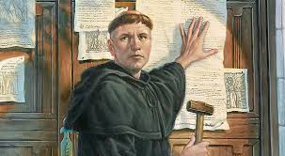
La Reforma
Notes:
La Reforma de la Iglesia inicio el 31 de octubre de 1517, en Wittenberg, Alemania. Un monje agustiniano llamado Martin Lutero clavó un documento conocido como las 95 tesis en la puerta de la Iglesia del Castillo.
La reforma fue el comienzo de otra identidad espiritual: la Iglesia Luterana.

Slide 35
Otros trabajaran para reformar el cristianismo como Ulrico Zwinglio y Juan Calvino - los padres de las iglesias “reformadas” o “protestantes.”
Notes:
Después de la Reforma luterana, hubo otros que trabajaron para reformar el cristianismo en otras partes del mundo. Por ahora mencionaremos dos de ellos: Ulrico Zwinglio y Juan Calvino.
Aunque en muchos puntos su teología estaba de acuerdo con la de Lutero, no estaba de acuerdo en todos los puntos. Esto se debe a que su hermenéutica (su enfoque para interpretar las Escrituras) era diferente.
De alguna manera podemos decir que estos dos reformadores fueron los padres de las iglesias “reformadas” o “protestantes”.

Slide 36
Las demoninaciones cristianas
La Iglesia Católica Romana
La Iglesia Cristiana
La Iglesia Luterana
Las Iglesias Protestantes o Reformadas
Notes:
La mayoría de la gente cree que la Iglesia luterana es simplemente una de las iglesias protestantes o reformadas. Ese no es el caso. Las iglesias protestantes o reformadas salieron de la Iglesia católica después de la Iglesia luterana. Si bien la Iglesia luterana está más cerca de la posición doctrinal de las iglesias protestantes que de la Iglesia católica romana, todavía existe una clara diferencia teológica entre la Iglesia luterana y las otras iglesias protestantes. Los luteranos confesionales tienen su propia identidad espiritual que no es católica romana ni protestante.
La Iglesia ortodoxa y la Iglesia católica romana difieren en muchas enseñanzas, al igual que las diferentes denominaciones en la categoría protestante/Reformada. Sin embargo, comparten muchas similitudes teológicas, incluidos enfoques similares para interpretar las Escrituras.
El enfoque de nuestro estudio siempre va a ser no lo que una iglesia u otra dice… sino, ¿qué dice la Biblia? Como mencionamos al inicio de las clases, el objetivo del curso es ayudarle a desarrollar una identidad espiritual basada en lo que dice la biblia.

Slide 37

Tarea
en el grupo de WhatsApp

Slide 38
Oración
Notes:
Oración de clausura

